Slide 1
Обобщение знаний по теме: «Металлы и их соединения»
«Не в количестве знаний заключается образование, а в полном понимании и искусном применении того, что знаешь …»
А. Дистервег

Slide 2
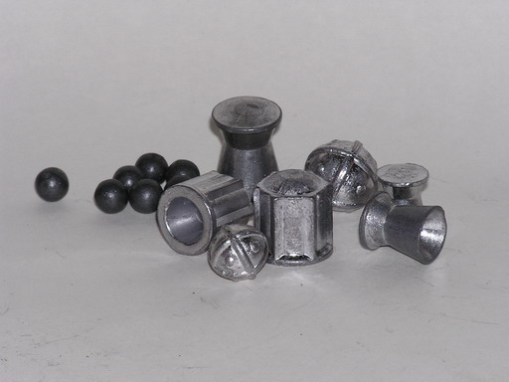
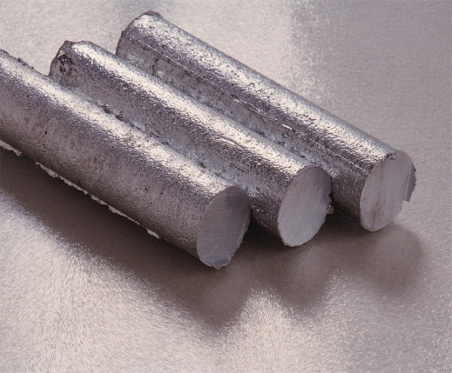
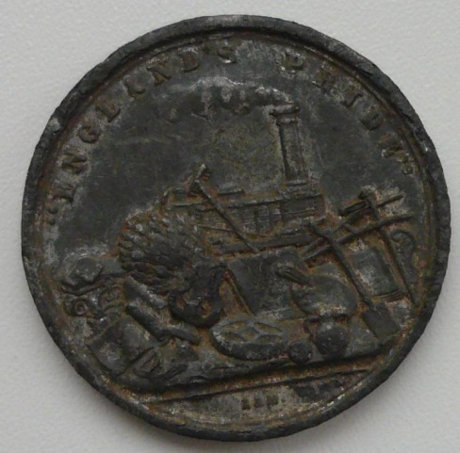
Определите металл

Slide 3
1. Этот металл легче свинца в 5 раз, а золота – в 20 раз. Стержень этого металла пишет по бумаге.
2. «Зелёное золото» содержит 75% золота, 20% серебра и 5% этого металла.
3. Сплав серебра и этого металла используется для изготовления зубных пломб. Металл придаёт прочность и долговечность «серебряным» зубным пломбам.
4. Одно из применений металла – изготовление зеркал в телескопах.
5. Тёзка страны чудес.

Slide 4
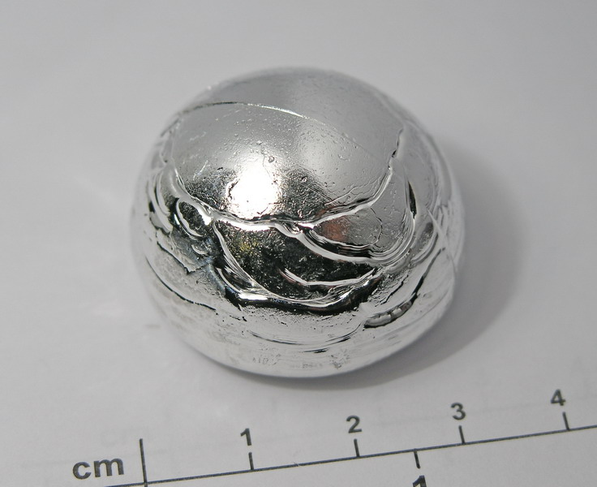
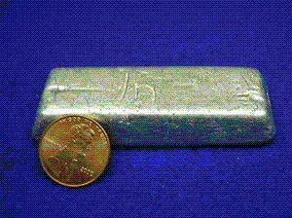
Индий

Slide 5
1. Этот металл используют для металлотермии – восстановления редких металлов из их руд.
2. Сульфат данного элемента, известный под названием горькой, или английской, соли, используется в медицине в качестве слабительного средства.
З. Морская соль имеет горький вкус из-за наличия в ней катионов данного металла.
4. Сжигание данного металла сопровождается ослепительной вспышкой, поэтому его раньше применяли при фотографировании.
5. В ходит в состав хлорофилла растений.

Slide 6
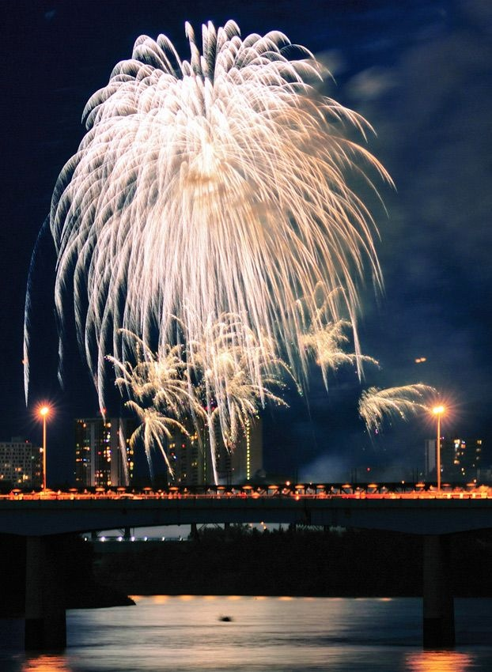
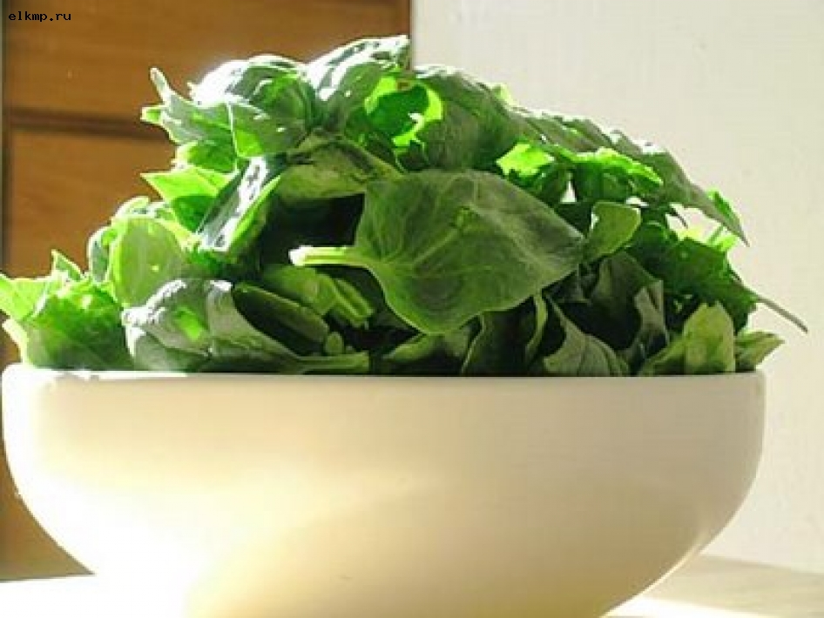
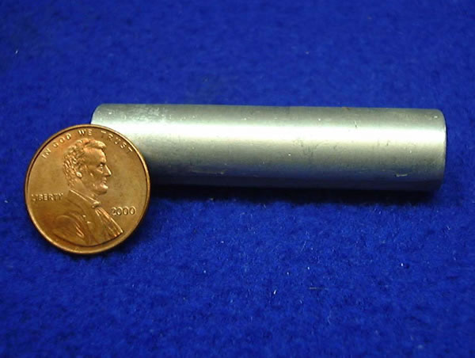
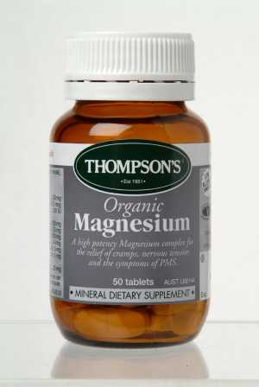
Магний

Slide 7
Установите соответствие между бытовым названием вещества и его формулой
Сода кальцинированная
Марганцовка
Бертолетова соль
Железный купорос
Поташ
Натриевая селитра
Сода питьевая
Гипс
Глауберова соль
Железный колчедан
Мел, мрамор
а. FeSO₄ * 7H₂O
б. NaNO₃
в. FeS₂
г. Na₂SO₄* 10H₂O
д. CaSO₄* 2 H₂O
е. KClO₃
ж. KMnO₄
з. Na₂CO₃
и. NaOH
к. K₂CO₃
л. CaCO₃
м. NaHCO₃
Проверь себя

Slide 8
Проверь себя
1. з
2. ж
3. е
4. а
5. к
6. б
7. м
8. д
9. г
10. в
11. л

Slide 9
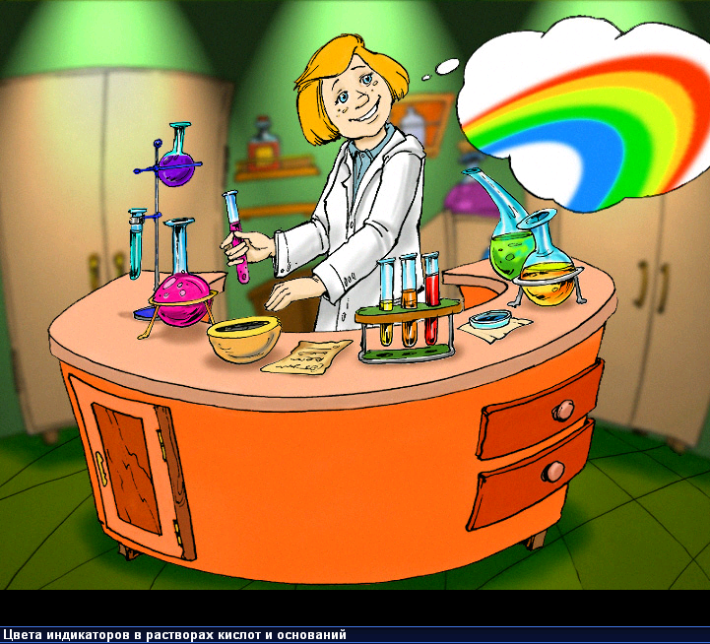
Химический эксперимент
«Химии никоим образом научиться невозможно, не видав самой практики и не принимаясь за химические операции.» М.В. Ломоносов

Slide 10
Заполни таблицу - отчет
Что делали | Наблюдения | Уравнения. Выводы

Slide 11
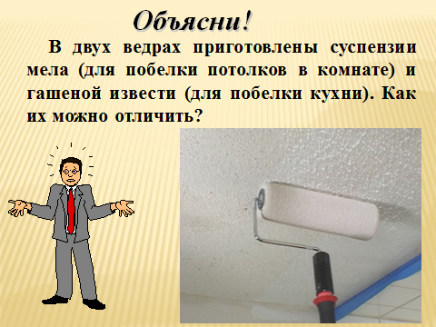
Объясни:
В двух ведрах приготовлены суспензии мела (для побелки потолков в комнате) и гашеной извести (для побелки кухни). Как их можно отличить?
Проверь себя

Slide 12
Проверь себя
При взаимодействии карбонатов с кислотой образуется углекислый газ, который выделяется с характерным шипением. Поэтому различить две суспензии можно с помощью уксусной кислоты: если при ее добавлении наблюдается характерное выделение углекислого газа, то побелка предназначена для комнаты.
Уравнение реакции

Slide 13
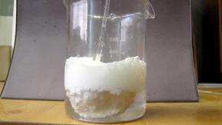
CaCO₃ +2НСl =CaCl₂+H₂O+CO₂

Slide 14
Объясни:
Проверь себя

Slide 16

Объясни!
Гашёную известь применяют в строительном деле в качестве скрепляющего строительного материала. На воздухе, в котором содержится углекислый газ, она твердеет с выделением воды. Объясните, какие изменения происходят с известью на воздухе. Составьте уравнение реакции.
Проверь себя

Slide 17


Slide 18
Ответьте на утверждение знаком
«+» или «-»:
Мне это пригодится в жизни
На уроке было над
чем подумать
На все возникшие у меня
вопросы я получил ответы
Мне необходима дополнительная консультация учителя
На уроке я поработал
добросовестно

Slide 19
Домашнее задание
Повторить главу I «Металлы».
Составить вопрос и расчетную задачу практико-ориентированного характера.

